Slide 2
Девиз нашей организации

Slide 3
Девиз детей : «В море спасает спасательный круг – в жизни спасает единственный друг (организация «Росток»)

Slide 4
Цель организации – всемерное содействие проживающим на территории г. Рязани детям и подросткам-инвалидам в их интеграции в современное общество путём защиты и реализации их прав и законных интересов, создание соответствующих условий и гарантий, обеспечивающих равные с другими гражданами возможности участия во всех сферах жизнедеятельности общества.

Slide 5
Это наш второй дом 1 этаж в безвозмездном пользовании 2 этаж в аренде

Slide 6
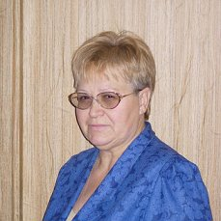
Подгурская Валентина Фёдоровна – председатель совета РГДОО «РОСТОК»

Slide 7
Рабочий кабинет

Slide 8
Имеем свою швейную мастерскую

Slide 9
Здесь дети получают навыки шитья

Slide 10
Имеем свой тренажёрный зал

Slide 11
Есть беговые дорожки

Slide 12
Тренажер для ходьбы

Slide 13
Тренажеры для ног

Slide 14
Универсальный тренажер

Slide 15
Спортивный инвентарь

Slide 16
Лестница

Slide 17
Наша гордость – музыкальный, вибрационный, сухой бассейн

Slide 18
Детям здесь очень нравится

Slide 19
Имеем свои коляски

Slide 20
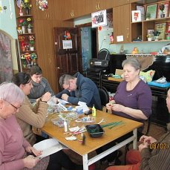
Здесь дети занимаются

Slide 21
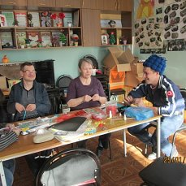
Здесь проходят занятия с росточками

Slide 22
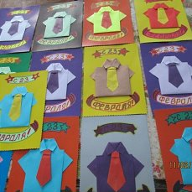
Это наши поделки

Slide 23
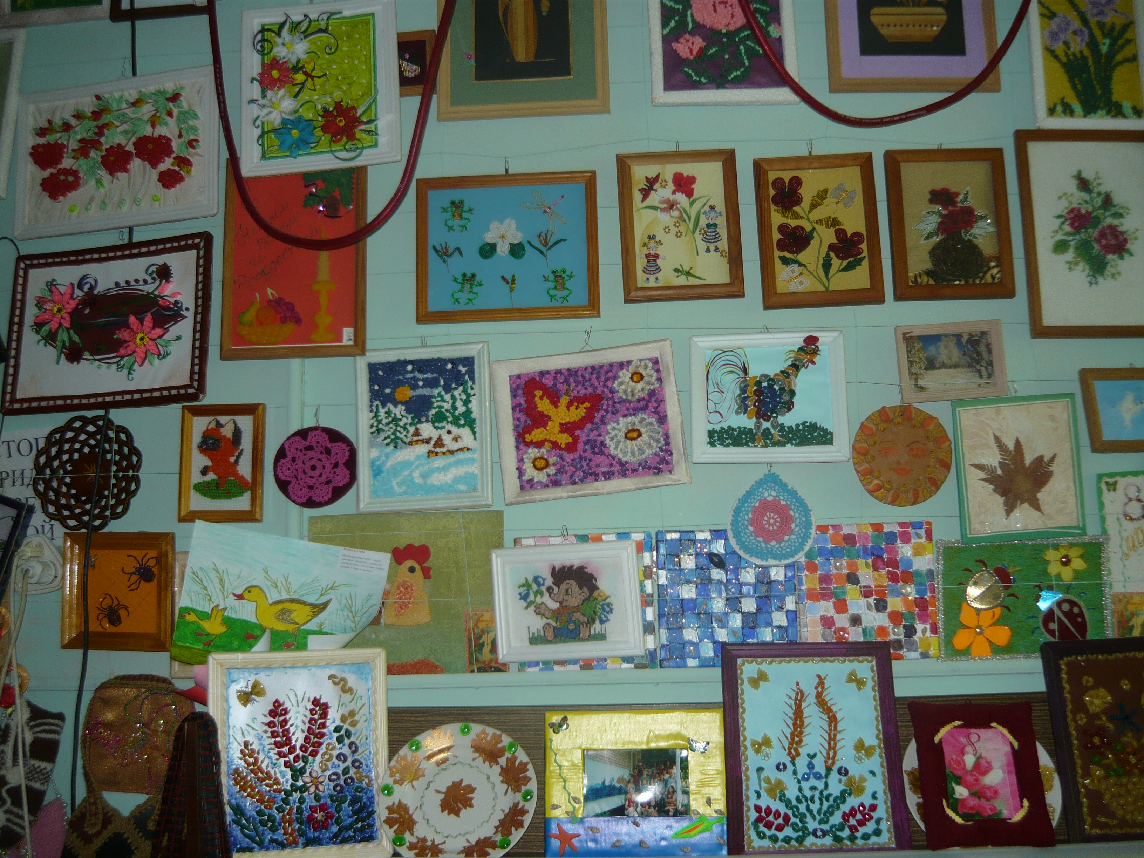

Slide 24
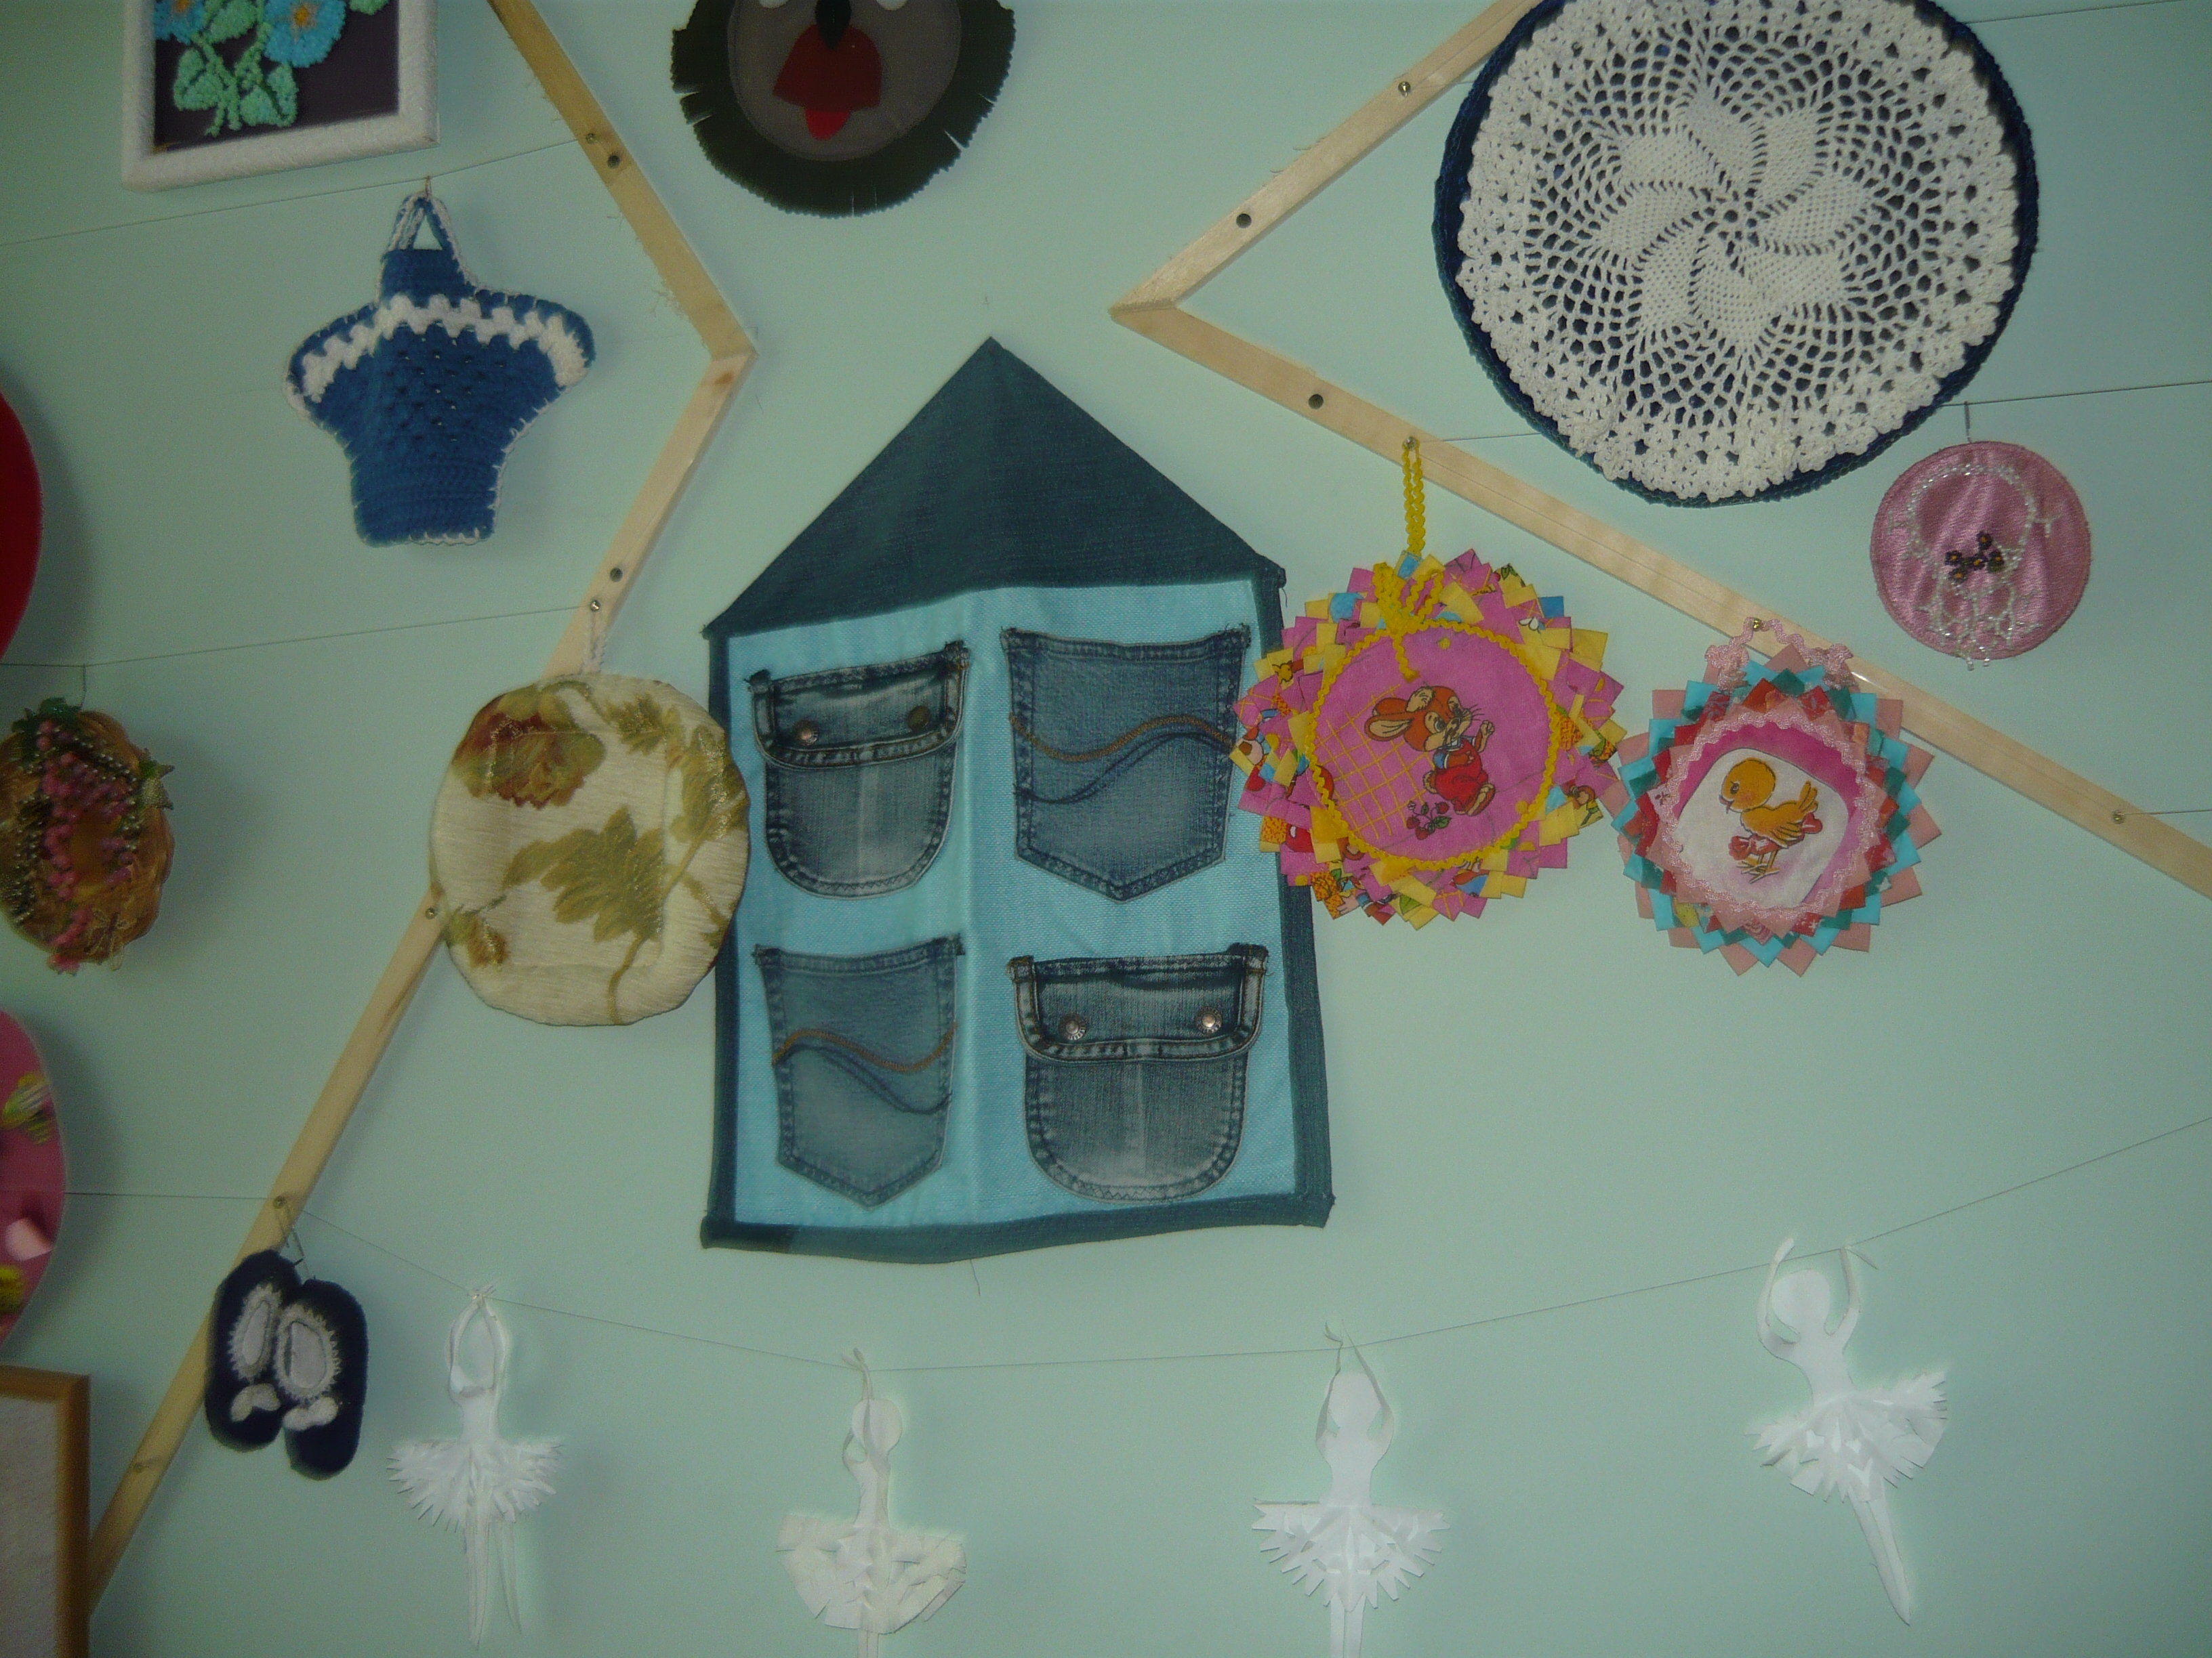

Slide 25
Поделки из крупы

Slide 26
Из фасоли

Slide 27
Поделки из бумаги

Slide 28
Из пайеток

Slide 29
Вышивка

Slide 30
Цветы к 8 марта

Slide 31
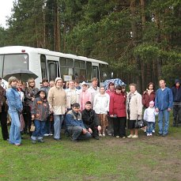
Совершаем поездки «Покаяние безгрешных»

Slide 32
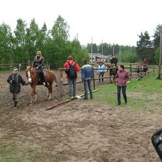
ЗАНЯТИЕ ИППОТЕРАПИЕЙ

Slide 33
СВЯТО-ИОАННО-БОГОСЛОВСКИЙ МОНАСТЫРЬ

Slide 34
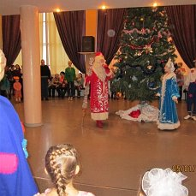
Вместе встречаем Новый год

Slide 35
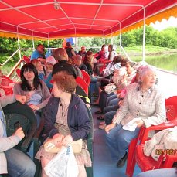
1 июня – День защиты детей

Slide 36
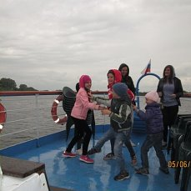
Было холодно, но весело

Slide 37
Занимаемся трудотерапией

Slide 38
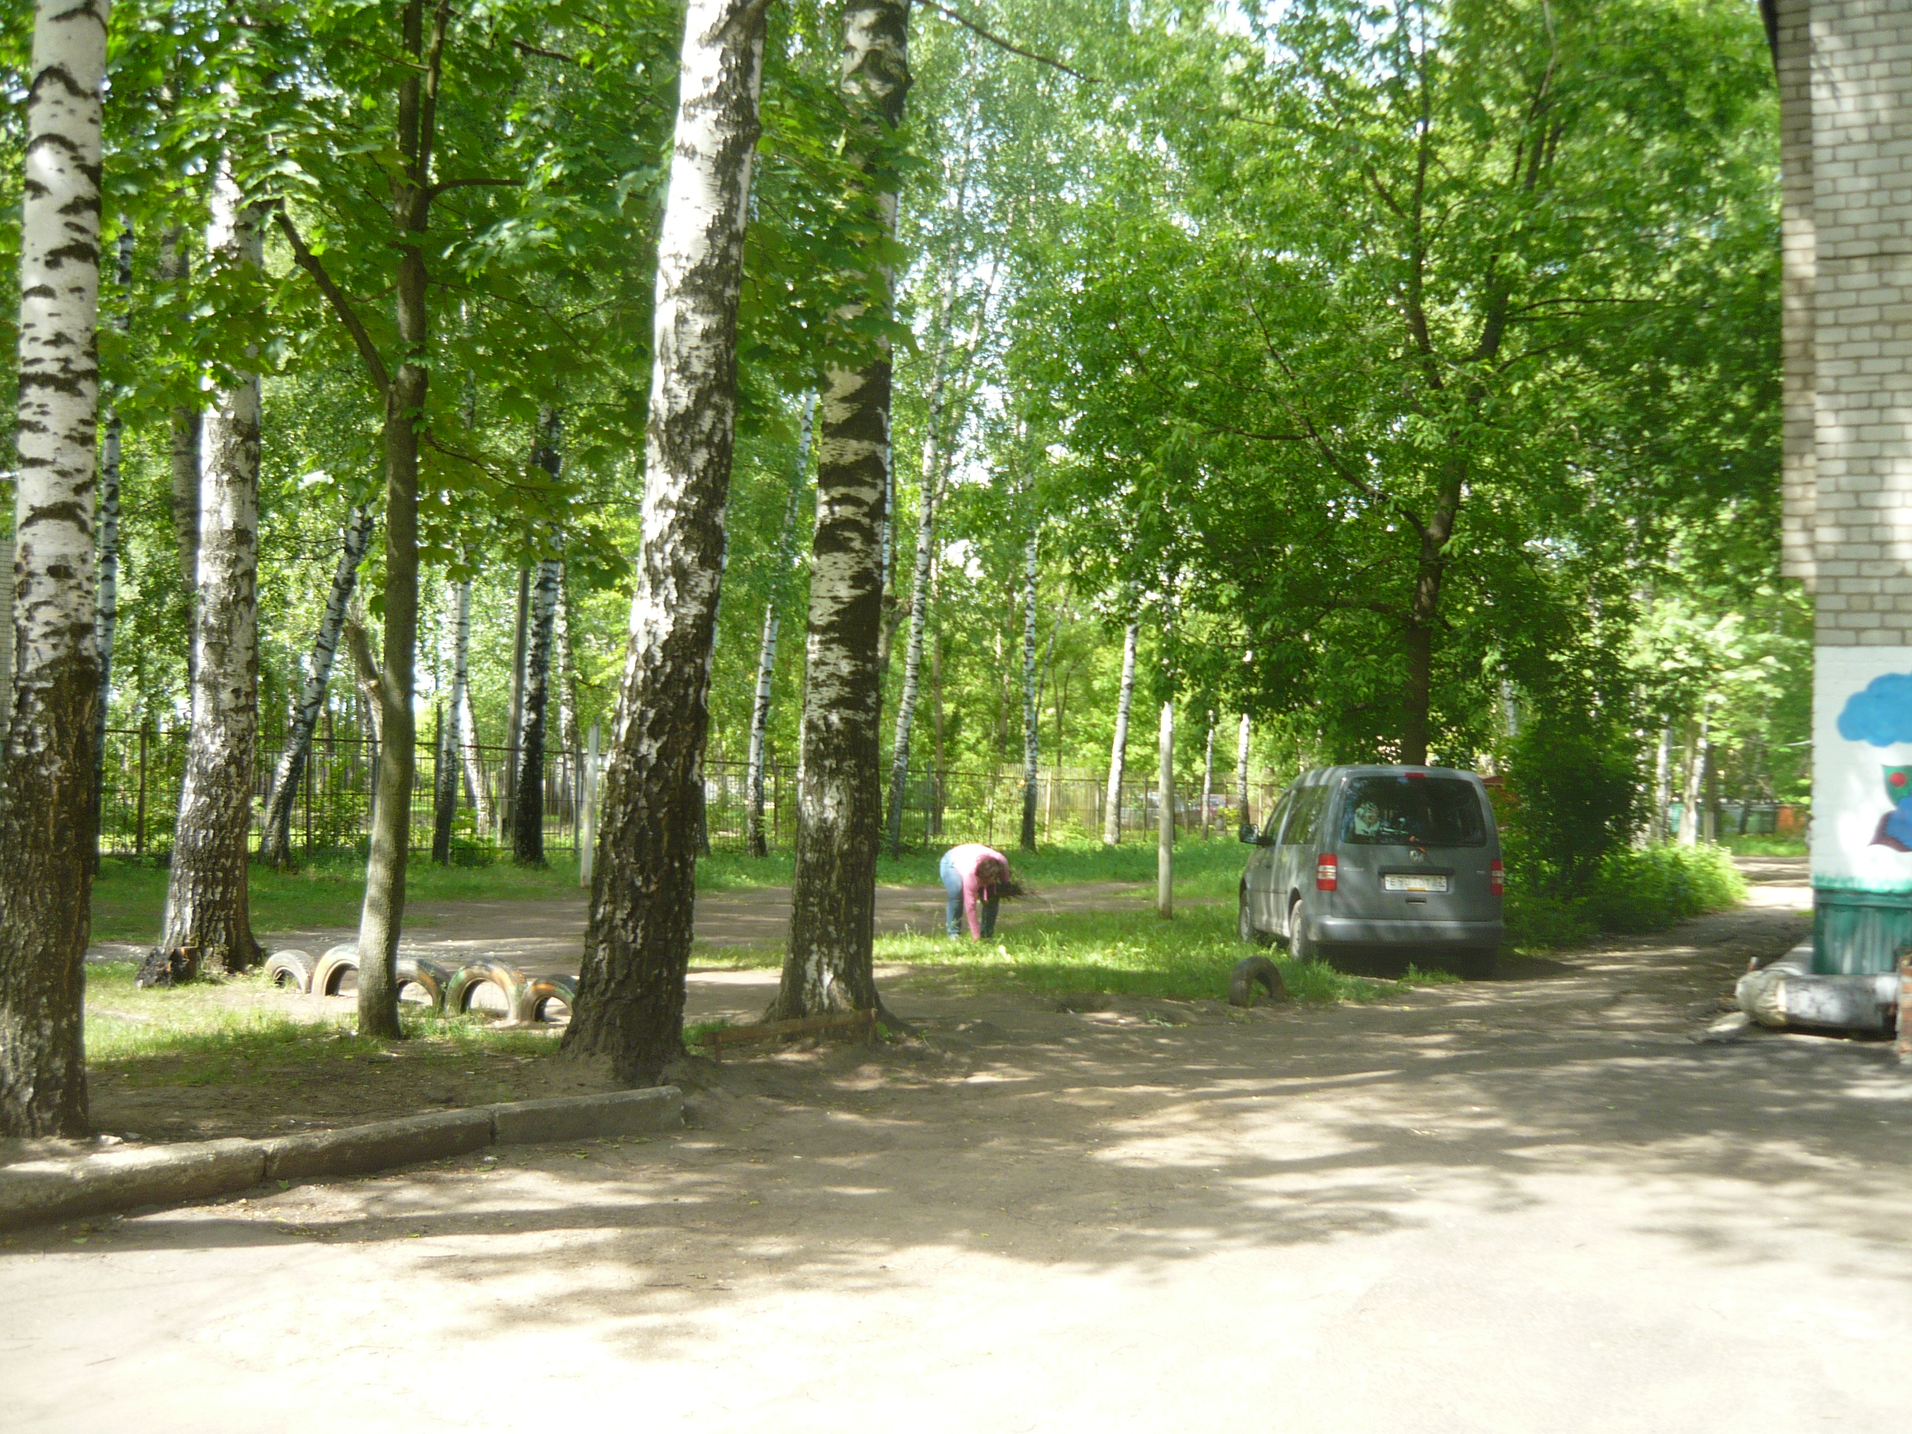

Slide 39
Имеем много грамот, дипломов, сертификатов, благодарственных писем.

Slide 40
6-7 апреля 2017 г. стали участниками 1 форума добровольцев Рязанской области

Slide 41
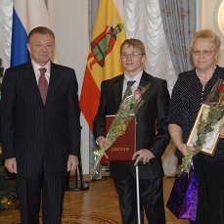
Награда нашла своего героя

